Slide 1
Воспитание детей
Ефесанам 6:1-4

Slide 2
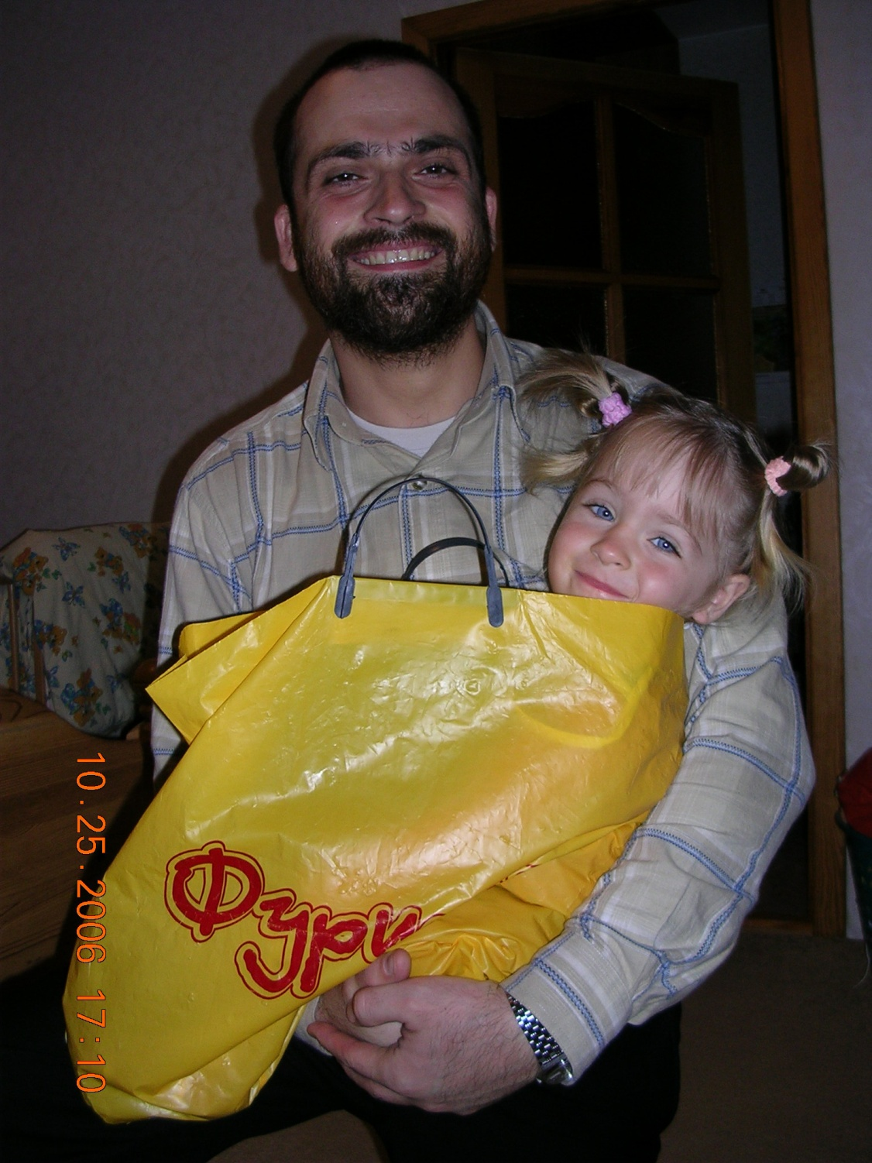

Slide 3
Дети повинуйтесь и почитайте, родители не раздражайте, но наставляйте.

Slide 4
Ефес. 6:1-4 Дети, повинуйтесь своим родителям в Господе, ибо сего [требует] справедливость. ² Почитай отца твоего и мать, это первая заповедь с обетованием: ³ да будет тебе благо, и будешь долголетен на земле. ⁴ И вы, отцы, не раздражайте детей ваших, но воспитывайте их в учении и наставлении Господнем.

Slide 5
Что раздражает детей
Чрезмерная опека (по мере роста ребенка, пропорции контроля и свободы должны меняться).
Лицеприятие (как Исаак и Ревека. Никогда не сравнивайте детей).
Завышенные требования (всегда требовать еще большего, независимо от того сколько бы ребенок не достиг). «Чтобы я ни делал я никогда не могу угодить своим родителям».
Постоянные замечания негативного характера (никогда не хвалят и не поощряют)

Slide 6
Что раздражает детей
Когда дети чувствуют что они обуза (где ты взялся на мою голову)
Игнорирование их потребностей
Любовь как средство вознаграждения и наказания (условная любовь или «Я не буду тебя любить, если…»)
Суровость (подавление ребенка не умеренным физическим наказанием или словесное оскорбление и унижение)

Slide 7
Как воспитывать?
Второзаконие 6:6-9 И да будут слова сии, которые Я заповедую тебе сегодня, в сердце твоем. ⁷ и внушай их детям твоим и говори о них, сидя в доме твоем и идя дорогою, и ложась и вставая; ⁸ и навяжи их в знак на руку твою, и да будут они повязкою над глазами твоими, ⁹ и напиши их на косяках дома твоего и на воротах твоих.

Slide 12
Дети повинуйтесь и почитайте, родители не раздражайте, но наставляйте.

